Slide 1

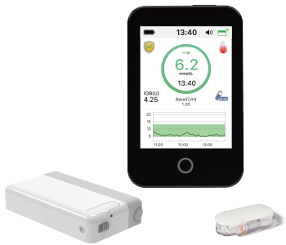

Náplasťová pumpa A7+ TouchCare
datamanažer
základna pumpy a zásobník na inzulín
senzor s vysílačem

Slide 2
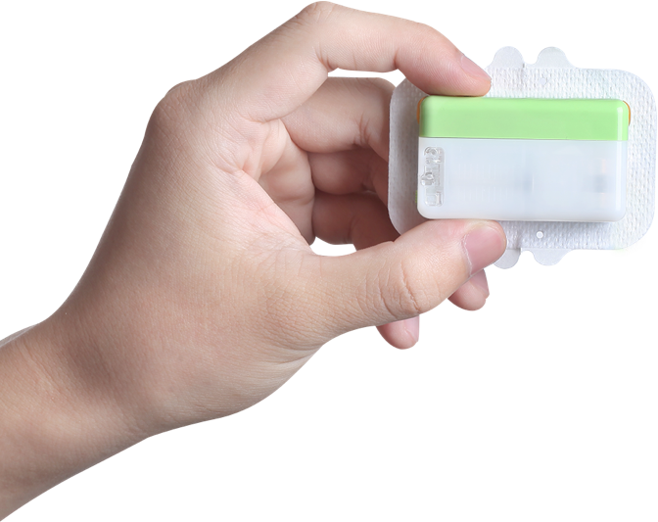
3denní zásobník na inzulín

Slide 3
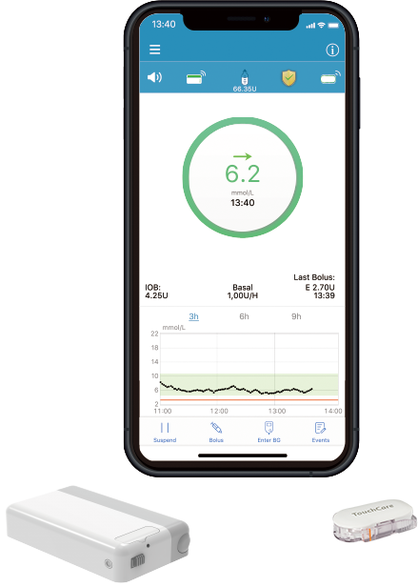
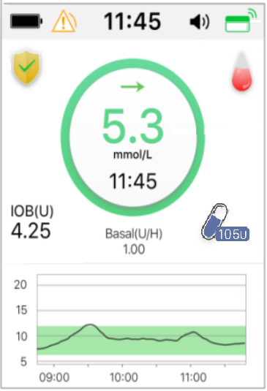
Ovládání pomocí…
datamanažeru
nebo mobilní aplikace

Slide 4
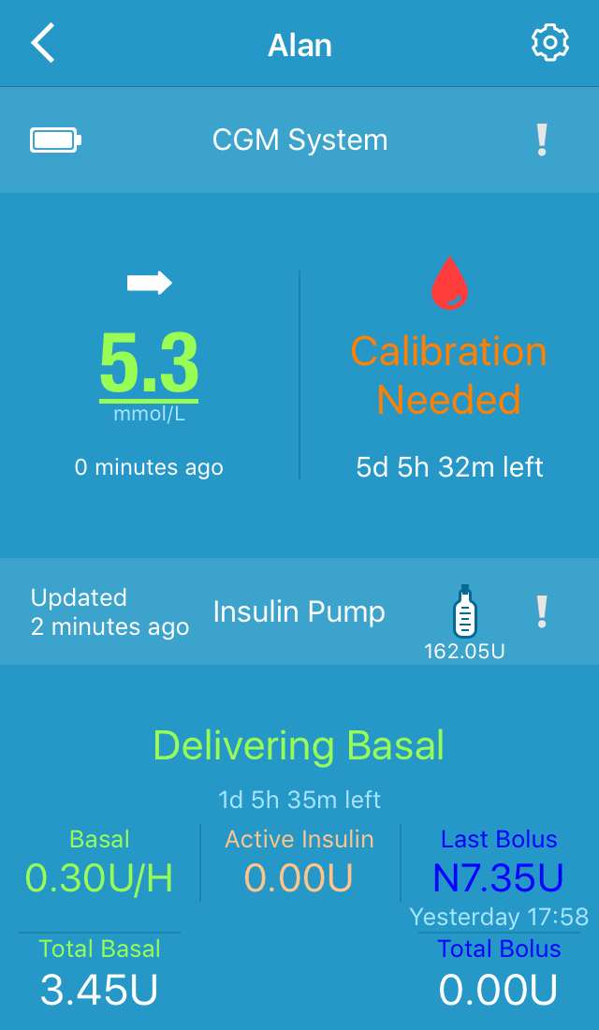
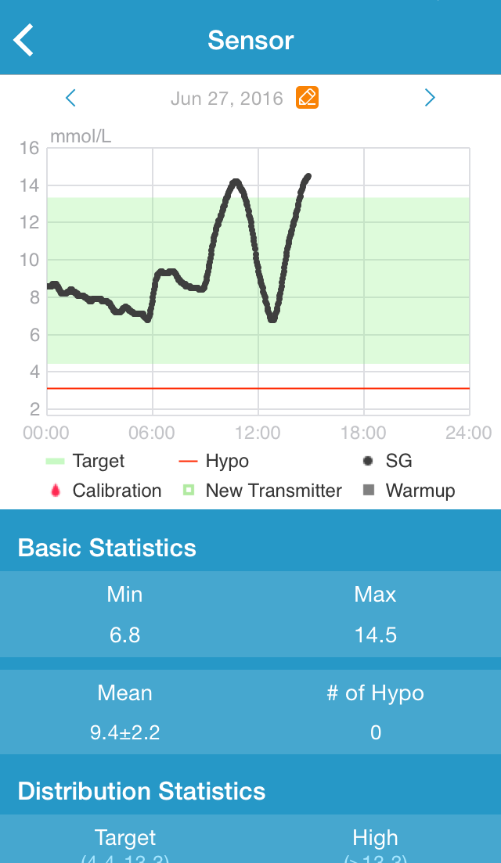
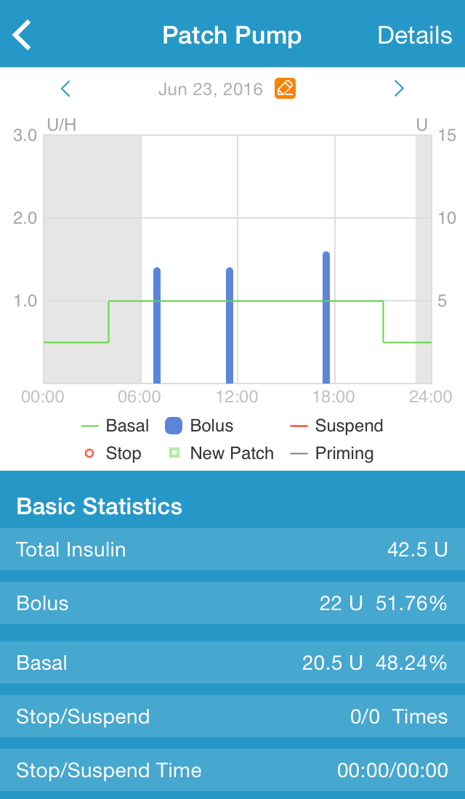
Cloudový zdravotnický systém

Slide 5
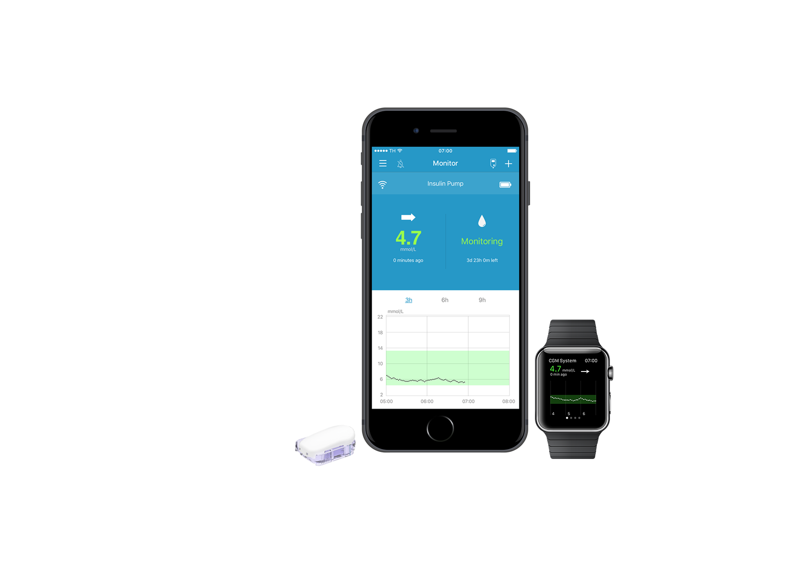
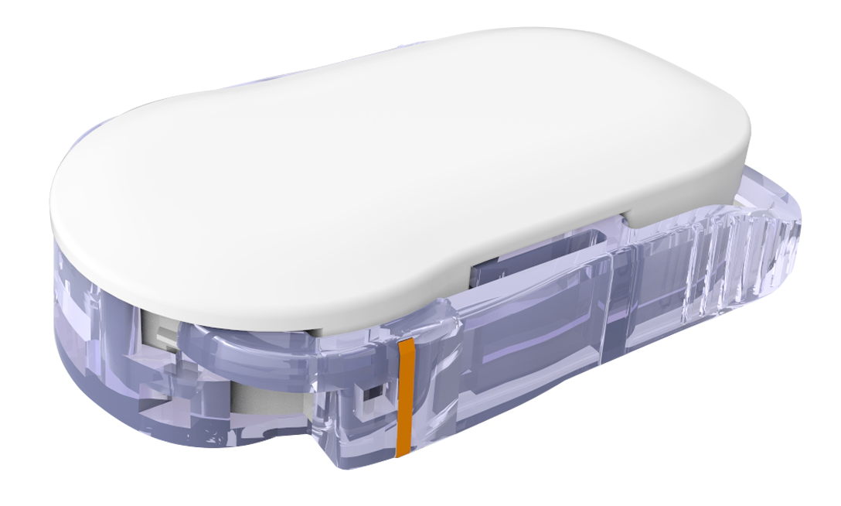
CGM Senzor A7+ TouchCare
Kontinuální monitoring glykémie
Samostatně nebo ve smyčce s náplasťovou pumpou
Kalkulátor bolusu
Zastavení pumpy senzorem

